Slide 1
ФЕДЕРАЛЬНОЕ ГОСУДАРСТВЕННОЕ БЮДЖЕТНОЕ ОБРАЗОВАТЕЛЬНОЕ УЧРЕЖДЕНИЕ ВЫСШЕГО
ОБРАЗОВАНИЯ
«САНКТ-ПЕТЕРБУРГСКИЙ ГОСУДАРСТВЕННЫЙ АГРАРНЫЙ УНИВЕРСИТЕТ»
(ФГБОУ ВО СПБГАУ)
ПРОВОДИТ НАБОР ПО СЛЕДУЮЩИМ НАПРАВЛЕНИЯМ ПОДГОТОВКИ

Slide 2
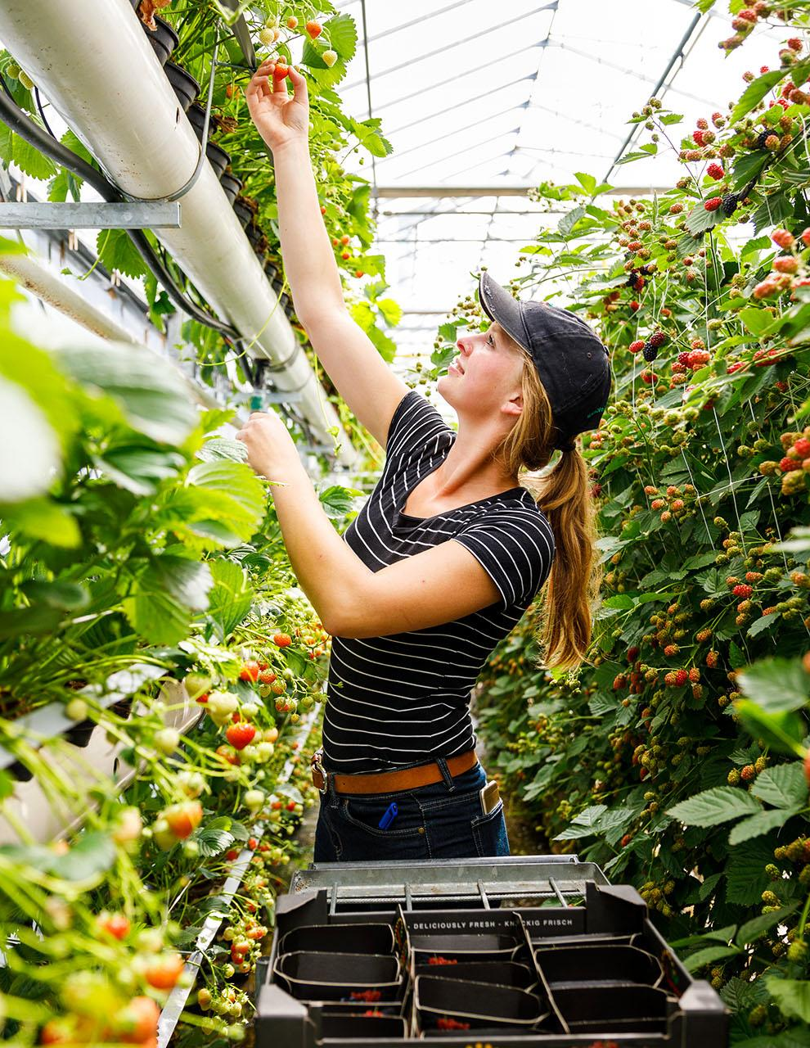
ПРОГРАММА
БАКАЛАВРИАТА
ОЧНАЯ/ОЧНО-ЗАОЧНАЯ/ЗАОЧНАЯ
ФОРМЫ ОБУЧЕНИЯ
Агробиологические направления
Инженерно-технические направления
Гуманитарные направления
Санкт-Петербургский государственный аграрный университет

Slide 3
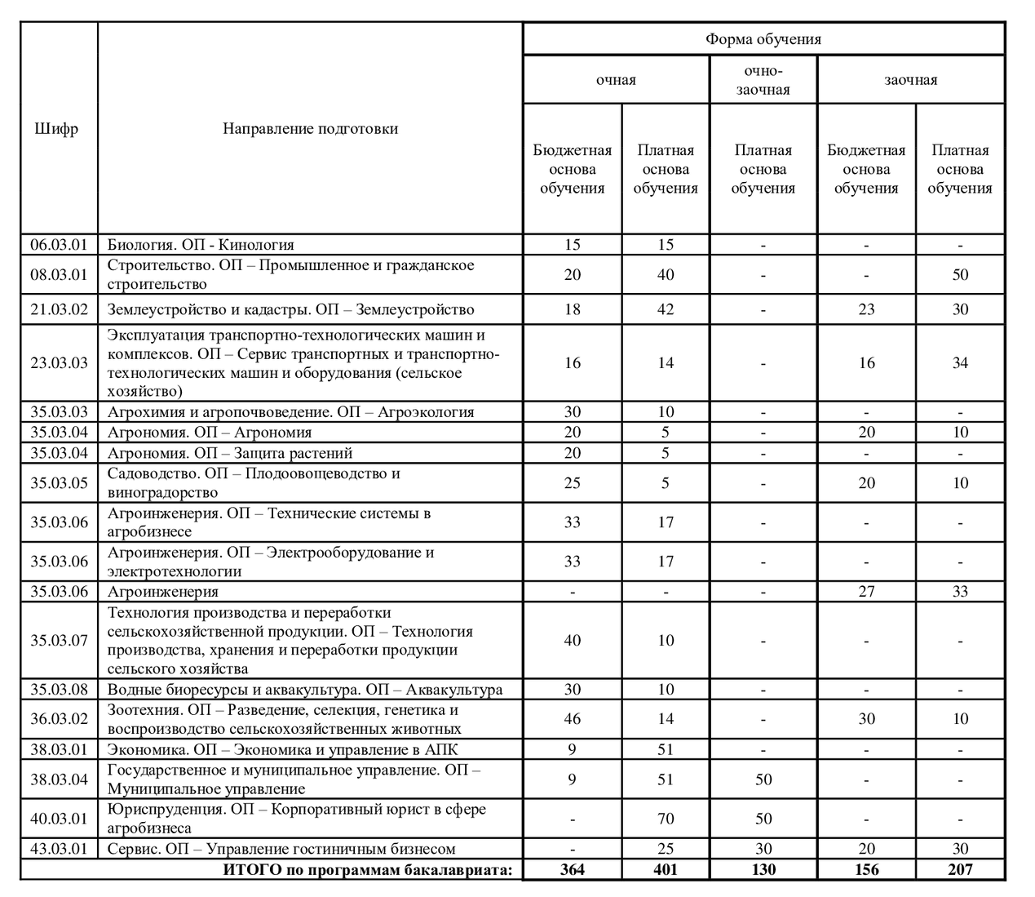

Slide 4
ПРОГРАММА
МАГИСТРАТУРЫ
ОЧНАЯ/ОЧНО-ЗАОЧНАЯ
ФОРМЫ ОБУЧЕНИЯ
Агробиологические направления
Инженерно-технические направления
Гуманитарные направления
Санкт-Петербургский государственный аграрный университет

Slide 6
ПРОГРАММА
АПИРАНТУРЫ
ОЧНАЯ
ФОРМА ОБУЧЕНИЯ
Агробиологические направления
Инженерно-технические направления
Гуманитарные направления
Санкт-Петербургский государственный аграрный университет

Slide 8
ПРОГРАММА
СРЕДНЕГО ПРОФЕССИОНАЛЬНОГО
ОБРАЗОВАНИЯ
ОЧНАЯ
ФОРМА ОБУЧЕНИЯ
Инженерно-технические направления
Гуманитарные направления
Санкт-Петербургский государственный аграрный университет

Slide 10
СРОКИ ПРИЕМА ДОКУМЕНТОВ
СПО
БАКАЛАВРИАТ
МАГИСТРАТУРА
АСПИРАНТУРА
Санкт-Петербургский государственный аграрный университет

Slide 11
Санкт-Петербургский государственный аграрный университет

Slide 12
СТУДЕНЧЕСКИЙ КАМПУС
Для размещения иногородних студентов ФГБОУ ВО СПбГАУ располагает девятью благоустроенными общежитиями, которые удобно расположены на территории университета по отношению к учебным корпусам, образуя студенческий городок.
Санкт-Петербургский государственный аграрный университет

Slide 13
Санкт-Петербургский государственный аграрный университет

Slide 14
Санкт-Петербургский государственный аграрный университет

Slide 15
Санкт-Петербургский государственный аграрный университет

Slide 16
Санкт-Петербургский государственный аграрный университет

Slide 17
Санкт-Петербургский государственный аграрный университет

Slide 18
Санкт-Петербургский государственный аграрный университет

Slide 19
Санкт-Петербургский государственный аграрный университет

Slide 20
Санкт-Петербургский государственный аграрный университет

Slide 21
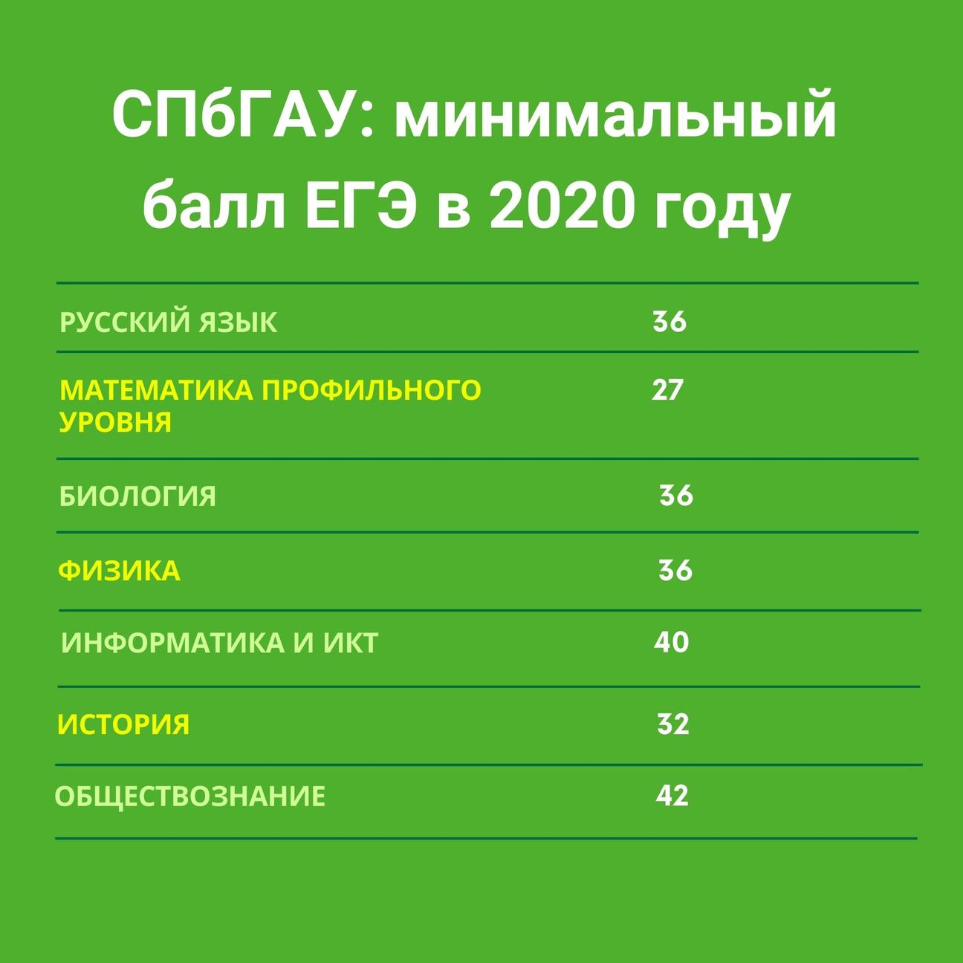
Санкт-Петербургский государственный аграрный университет

Slide 22
Санкт-Петербургский государственный аграрный университет

Slide 23
Санкт-Петербургский государственный аграрный университет

Slide 24
Санкт-Петербургский государственный аграрный университет

Slide 25
Мы в социальных сетях
ВКОНТАКТЕ
vk.com/spb_gau
YOUTUBE
Thttps://www.youtube.com/c/spb_gau/
INSTAGRAM
www.instagram.com/spb_gau/
Санкт-Петербургский государственный аграрный университет

Slide 26
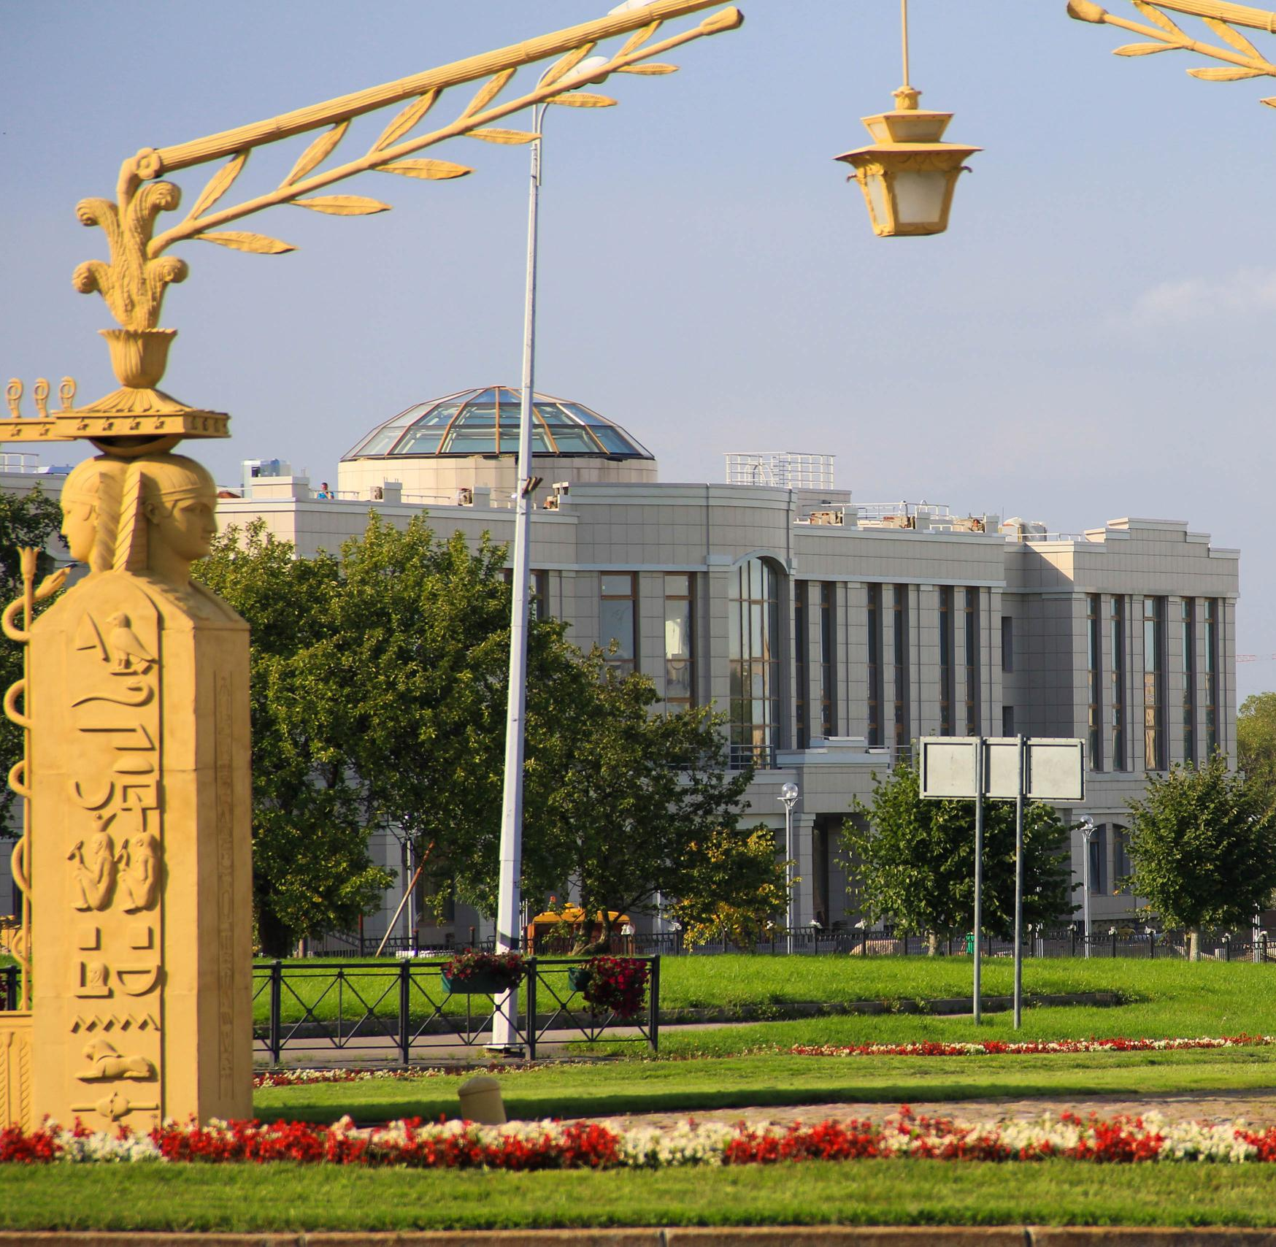
ПРИЕМНАЯ
комиссия ФГБОУ ВО СПбГАУ принимает ДОКУМЕНТЫ ДИСТАНЦИОННО ПО ССЫЛКЕ: HTTP://LK.SPBGAU.RU/USER/SIGN-IN/LOGIN
Санкт-Петербург, г. Пушкин, Петербургское шоссе, д. 2, литера А
ЭЛЕКТРОННАЯ ПОЧТА
pk_spbgau@mail.com
PHONE NUMBER
+7 (812) 451-90-80
+7 (812) 612-12-67

